Slide 1

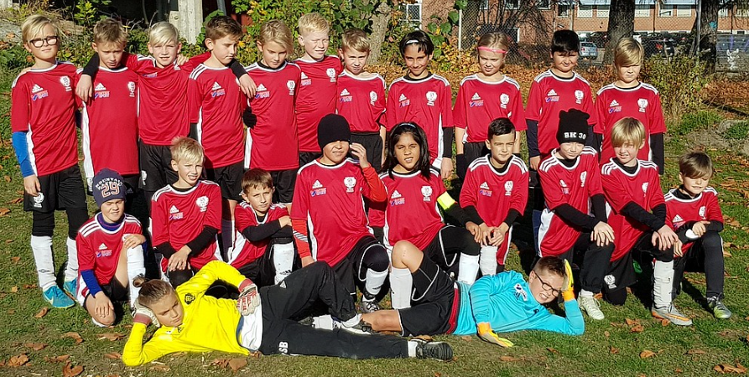
Föräldramöte BK30 P08

Slide 2
Agenda
Laget
Säsongsplanering
Ekonomi
Lagets filosofi
Spelidé
Träningsidé
Mål för säsongen
Föräldraansvar
Västmanlands Fotbollsförbund 10 föräldrabud
Kontaktuppgifter

Slide 3
Laget
Ledare
Robert Sturesson Huvudtränare
Peter Bylund Lagledare/Tränare/Kassör
Håkan Snöwall Tränare
Markus Larsson Tränare
Lenny Hallgren Tränare
Lediga roller
Kassör (2 st)
Materialansvarig
Kioskansvarig
McDonalds Cup ansvarig
Spelare

Slide 4
Säsongsplanering
Februari-Mars:
Träningar inomhus en gång per vecka.
April:
Träningar två gånger per vecka. Måndagar inomhus Rudbeck, onsdagar ute Ringvallen.
Ett antal träningsmatcher. 6:e mot Djursholm FC, 13:e mot Skiljebo.
Kioskansvar vecka 15.
Valborg Ringvallen tillsammans med P06.
Maj:
Träningar två gånger per vecka utomhus Ringvallen.
Seriespelet börjar. Vi spelar 7 mot 7 och har anmält två lag till seriespel. Nivå B & C.
Fibra Cup 30 maj-1 juni (2 lag), övernattning Lövängsskolans i samband med cupen.
Juni:
Träningar två gånger per vecka utomhus Ringvallen. Seriespel.
Juli:
Uppehåll, eventuellt någon frivillig träning.

Slide 5
Säsongsplanering
Augusti:
Träningar två gånger per vecka utomhus Ringvallen.
Träningsläger 17-18.
Seriespel
Fotbollens dag.
Kioskansvar vecka 33.
September:
Träningar två gånger per vecka utomhus Ringvallen.
Seriespel + Ev. någon ytterligare cup.
Oktober:
Träningar två gånger per vecka utomhus Ringvallen.
McDonalds Cup 18-20 oktober.
November:
Säsongsavslutning.

Slide 6
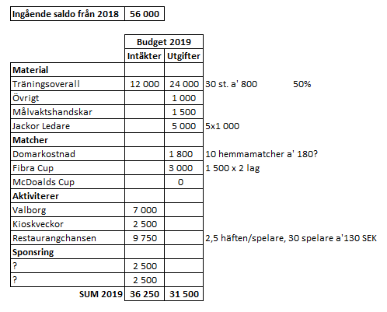
Ekonomi

Slide 7
Lagets filosofi
”Så många som möjligt, så länge som möjligt i en så bra verksamhet som möjligt” – det är vad vi strävar efter.
Vi vill att alla ska få förutsättningar att utvecklas som fotbollsspelare och fokuserar starkt på utveckling, både individuellt och för hela gruppen.
Lagets ”code of conduct” är något vi tillsammans med killarna planerar att ta fram under året.
Det vi gemensamt bestämmer ska vi sträva efter att följa varje tillfälle vi ses.
Tränarna tar ut laget och bestämmer vilka som ska spela matcher och på vilken position. Självklart lyssnar vi på önskemål men vi ser det som viktigt att prova på olika positioner för bästa möjliga utveckling.
Träningsnärvaro och attityd på träningar ligger till grund för speltid i de fall vi har många killar som vill och kan spela vissa matcher.

Slide 8
Spelidé
Vårt försvarsspel ska kännetecknas av ett högt försvarsspel med snabb press på bollhållare.
Anfallsmässigt vill vi kunna variera ett bra och snabbt kortpassningsspel med snabba omställningar i hög fart beroende på matchsituation och motstånd.
Vi sätter individuellt teknik i fokus och uppmanar till individuella finter och bra teknik i alla situationer på plan där det uppenbarligen inte utgör en risk där missar blir en farlig chans för motståndarna, överallt annars är det tillåtet att prova och misslyckas med sin teknik.
Lyckas vi med vår spelidé ska det vara roligt att se på vårt lag!

Slide 9
Träningsidé
Träningarna är mycket viktiga för oss och vi ser helst en mycket hög närvaro på träningarna.
Träningsfokus under 2019 kommer att vara:
Individuell teknik
Passning och mottagning, stillastående och i rörelse
Position (bollinnehav)
Grundläggande spelförståelse
1 vs 1 och 2 vs 2 och avslut på mål
Spel (the game as the teacher)

Slide 10
Mål för säsongen
Stor utveckling av alla killars fotbollskunskap, både i teorin och i praktiken.
Minst bibehållen trupp från nuvarande läge i februari 2019.
Varva alla fotbollsaktiviteter med några andra sociala aktiviteter utanför fotbollstiden såsom lekar, övernattningar och avslutning.
Ha en aktiv föräldragrupp som hjälper till att stötta oss på flera olika sätt.
Ha en riktigt rolig säsong tillsammans!

Slide 11
Föräldraansvar
Följa VFF`s föräldrabud
Delta i de av föreningen/lagets obligatoriska arbetsuppgifter i säsongen som meddelas av lagets tränare/lagledare.
SportAdmin, vår gemensamma plattform där vi…
  Kommunicerar allmän information.
  Kommunicerar kommande händelser.
  Kallar till matcher och andra aktiviteter.
  Svara på kallelser i god tid.
Kan man inte arbeta sin tilldelade tid ansvara man själva för att byta eller göra upp med någon annan förälder.
  Två kioskveckor
  Valborg
  McDonalds cup
  Eventuell ytterligare aktivitet.

Slide 12

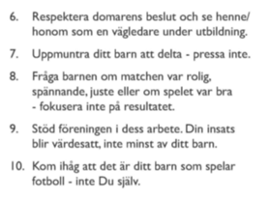
Västmanlands FF 10 föräldrabud

Slide 13
Kontaktuppgifter
Peter Bylund, lagledare, tränare, kassör
Peter.bylund@se.abb.com 070-3880902
Robert Sturesson, huvudtränare
robertsturesson@hotmail.com 070-4616456
Håkan Snöwall, tränare
Hakan.snovall@sj.se 0727-140801
Lenny Hallgren, tränare
Lenny.hallgren@gmail.com 076-5693610
Markus Larsson, tränare
Markus.larsson@se.abb.com 0730-665366

